Slide 1
Największe miasta niemiec

Slide 2
Berlin
Berlin – stolica, największe miasto Niemiec i zarazem kraj związkowy. Zajmuje powierzchnię ok. 892 km² i zamieszkuje go około 3,7 mln osób. Jest największym miastem w Unii Europejskiej pod względem liczby mieszkańców. Berlin jest podzielony na dwanaście okręgów administracyjnych.

Slide 3
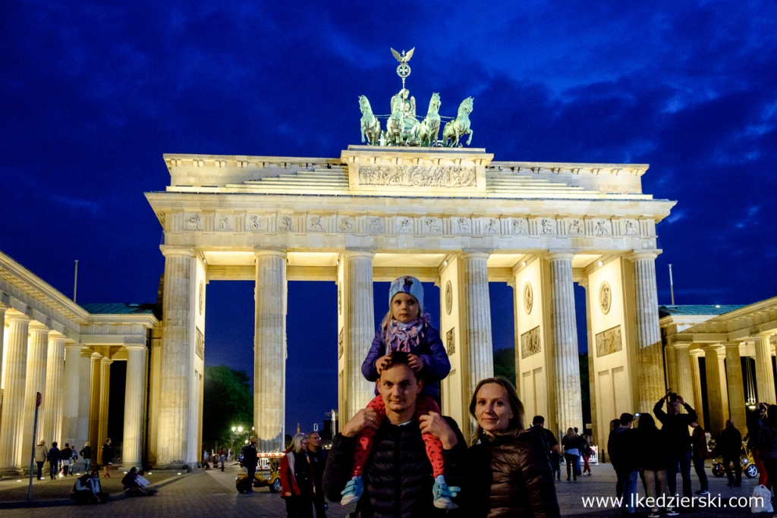
BRAMA BRANDENBURSKA (BRANDENBURGER TOR)
Brama Brandenburska to w mojej opinii najbardziej rozpoznawalna niemiecka budowla. Prawie każdy, kto przyjeżdża do Berlina prędzej czy później trafia do tego miejsca, dlatego my postanowiliśmy rozpocząć nasze zwiedzanie Berlina od wizyty pod tą bramą. Przez cały dzień jest tu mnogość ludzi robiących sobie „selfie”, performerów, czy lokalnych przewodników czekających na turystów. Miejsce niby zwyczajne, lecz warte odwiedzin.

Slide 4
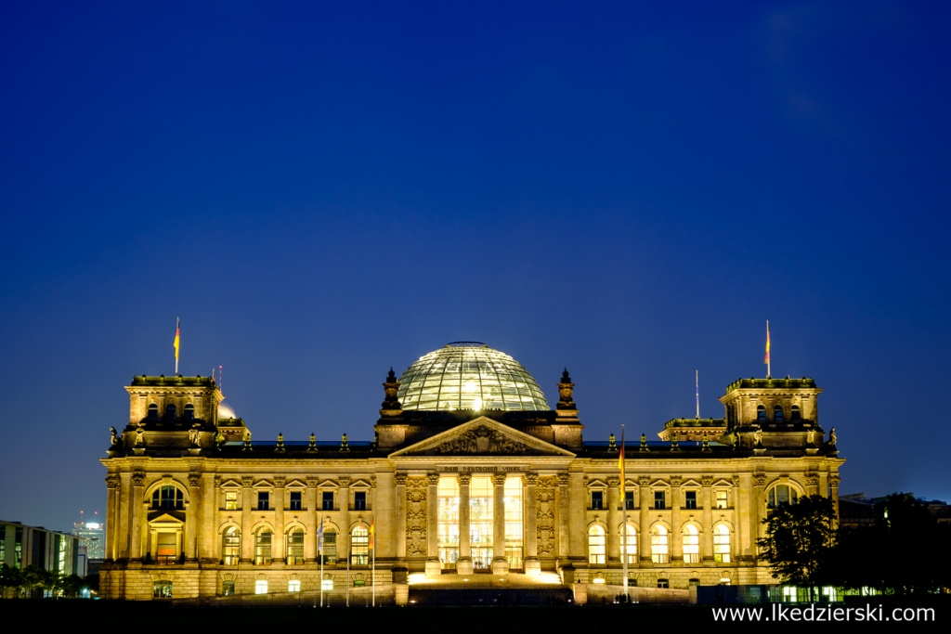
REICHSTAG
Duża połać równo przystrzyżonego zielonego trawnika pięknie prezentuje się przed monumentalnym budynkiem niemieckiego parlamentu (Reichstag). Szkoda, że nie można sobie posiedzieć na tej trawie. Dookoła kręci się mnóstwo ludzi, ustawiają się kolejki, aby wejść do przeszklonej kopuły, która zwieńcza budynek. Spiralne schody wprowadzają do najwyższego jej punktu. Niestety trzeba stać w długiej kolejce lub dużo wcześniej zarezerwować bilet przez Internet, aby dostać się do środka. Może następnym razem nam się uda.

Slide 5
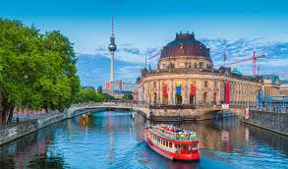
Geografia
Berlin leży we wschodniej części Niemiec. Berlin znajduje się między płaskowyżami Barnim i Teltow. Leży około 90 km od granicy z Polską. Największa długość miasta w kierunku wschodnio-zachodnim wynosi około 45 km, największa długość w kierunku północno-południowym wynosi około 38 km. Najwyższe wzniesienie ma wysokość 115,4 m n.p.m, natomiast najniższy punkt leży na wysokości 34 m n.p.m.

Slide 6
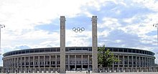
Sport
piłka nożna
hokej na lodzie
koszykówka
piłka ręczna Stadion Olimpijski w Berlinie
siatkówka
W 1936 Berlin był gospodarzem Letnich Igrzysk Olimpijskich.

Slide 7
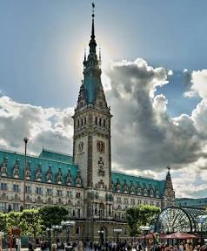
Hamburg
Hamburg – miasto w północnych Niemczech na prawach kraju związkowego niedaleko ujścia Łaby do Morza Północnego. Wolne miasto i zarazem niemiecki kraj związkowy o powierzchni 755 km², ludność około 1,85 mln – drugie po Berlinie. Największy port morski kraju, wielki ośrodek przemysłowy i finansowy.

Slide 8
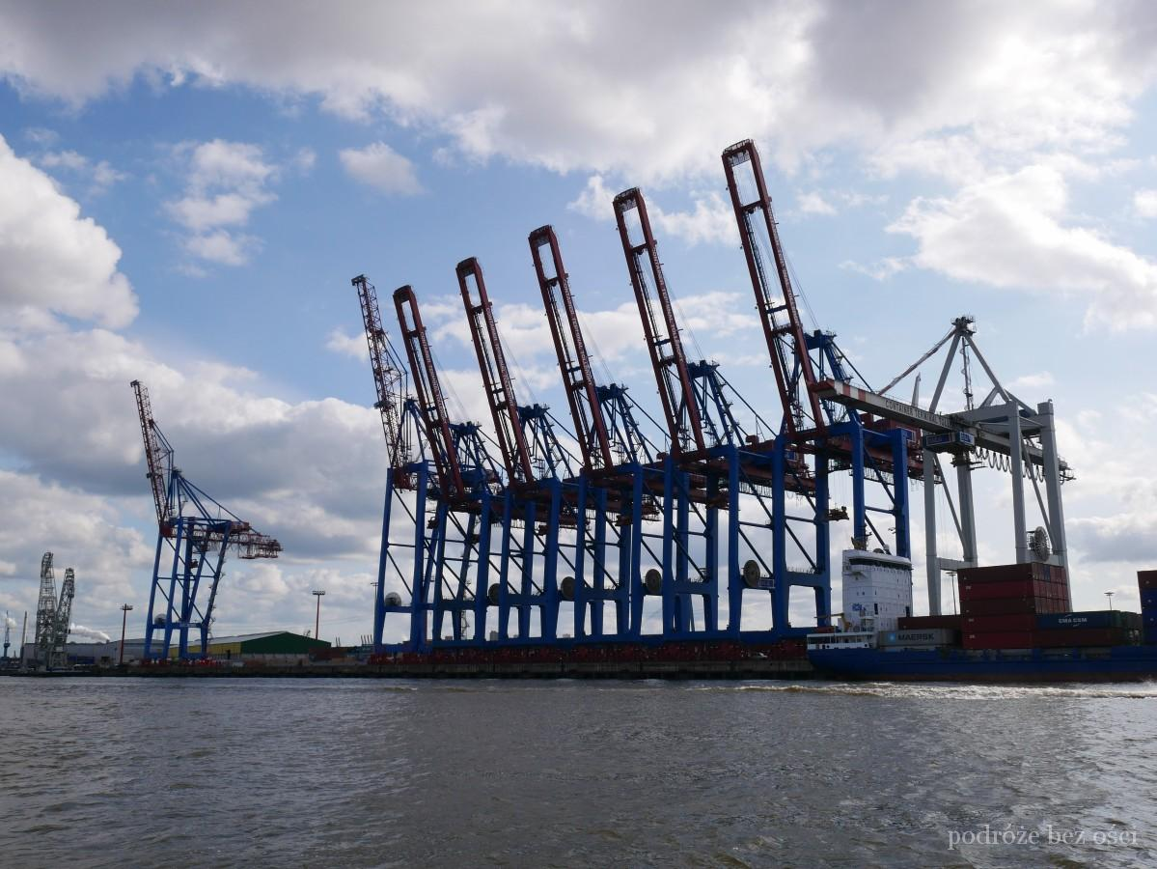
Port w Hamburgu
Hamburg i port to pierwsze skojarzenie, jakie ma się z tym miastem. Nie wszyscy jednak wiedzą, że Hamburg jest położony 110 km od wybrzeża morza Północnego, a port działa u ujścia rzeki Łaby (po niemiecku Elbe). Pomimo tego to właśnie tutaj znajduje się największy port w Niemczech i jeden z największych na świecie. Aby w pełni móc ocenić jego wielkość oraz z bliska przyjrzeć się nabrzeżu, HafenCity, stoczniom oraz miejscom przeładunkowych należy wsiąść na statek i wyruszyć w rejs. Dodatkiem do rejsu jest przewodnik, który na bieżąco opisuje (po niemiecku lub angielsku) wszystkie fascynujące fakty dotyczące portu i mijanych obiektów.

Slide 9
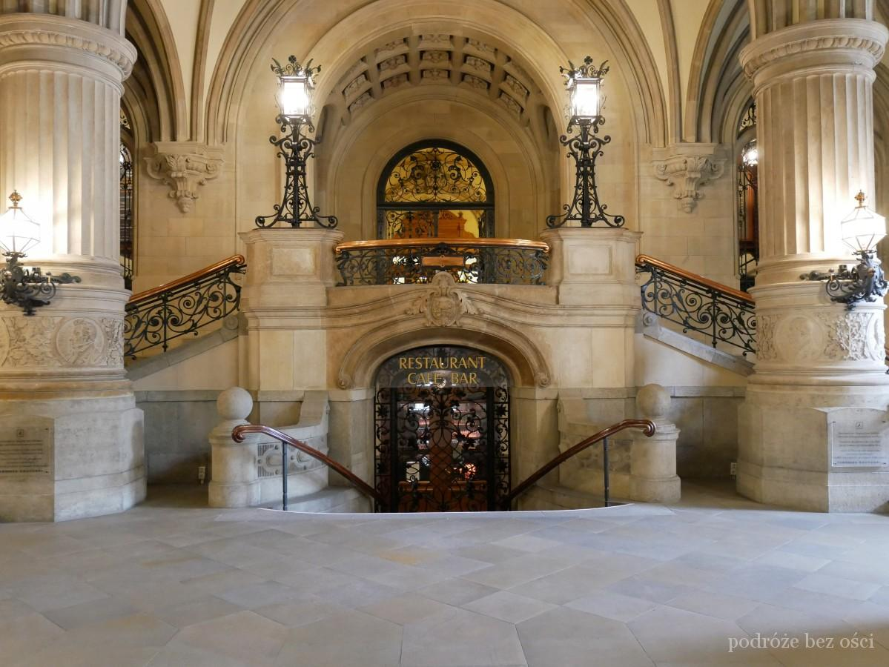
Ratusz w Hamburgu
O rok dłużej niż nowoczesną filharmonię budowano jeden z najpiękniejszych budynków Hamburga – ratusz miejski. Został oddany do użytku w 1897 roku, 55 lat po tym, jak spłonął jego poprzednik. Ta monumentalna budowla wykonana głównie z piaskowca, posiada 647 pokoi i została ustawiona na 4000 pali drewnianych.Tym, co nie pozwala przejść obojętnie obok ratusza, jest kunsztownie zdobiona fasada i wieża o wysokości 112 metrów. Ratusz jest przykładem historyzmu w Niemczech, a architektura stanowi połączenie włoskich i północnoniemieckich elementów renesansowych. Wchodząc od strony placu ratuszowego, należy zwrócić uwagę na posągi dwudziestu niemieckich króli i cesarzy (od Karola Wielkiego, do Franciszka II) ustawione między niszami okiennymi. To tylko niektóre z postaci, którymi ozdobiono ratusz.W budynku mieści się lokalny parlament i senat, ale bezpłatnie można zwiedzić ciekawy hol oraz przepiękny wewnętrzny dziedziniec z niesamowitą fontanną Higiei.

Slide 10
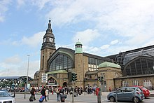
Transport
Hamburg jest jednym z największych węzłów transportowych w Niemczech . Miasto posiada dostęp do czterech autostrad , ponadto jest największym węzłem kolejowym w północnych Niemczech. Największym dworcem kolejowym jest Hamburg Hauptbahnhof. W mieście znajduje się również Centralny Dworzec Autobusowy. Oprócz tego przez Hamburg wiodą trasy prowadzące w głąb Skandynawii.Publiczny transport zbiorowy organizowany jest przez związek komunikacyjny Hamburger Verkehrsverbund.Meskładaa się z czterech linii, S-Bahn w Hamburgu posiada sześć linii, na których znajduje się 67 stacji. W Hamburgu znajduje się międzynarodowy port lotniczy, położony około 8 km na północny zachód od centrum miasta.

Slide 11
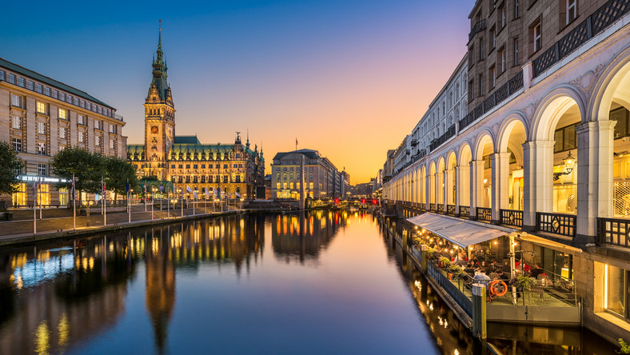
Polityka
Hamburg jest siedzibą 100 konsulatów (kwiecień 2010) i zajmuje w tym drugie miejsce na świecie (po Hongkongu). Miasto przez pięćdziesiąt lat po wojnie było rządzone przez lewicę. Od 2010 roku do 2011 na czele rządu stał Christoph Ahlhaus (CDU). Obecnie od 28 marca 2018 burmistrzem miasta jest Peter Tschentscher z SPD.

Slide 12
KONIEC
Cezary Mattik
Mikołaj Roszczyniała
Adrian Miler
Igor Zabłotny

